Slide 1
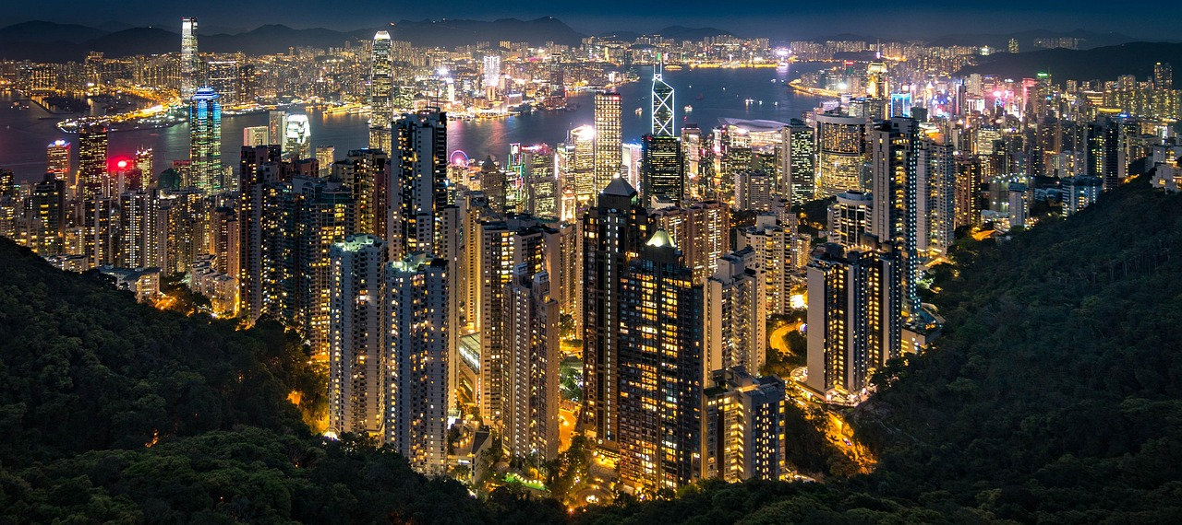
2026 글로벌 금융환경 연수
오리엔테이션

Slide 2
연수에 임하는 태도
호기심
소극적인 태도 지양.
내가 얼마나 아는 게 많은 지를 자랑할 필요 X.
나의 진로와 완벽히 맞는 방문이 아닐지라도 관심 유지. (열린 자세)
감사함
아무리 부자라도 생면부지 학생들에게 큰 돈 쓸 수 있는 사람 많지 않음.
프로그램의 유지가 곽정환 회장님의 마음에 달려있음.

Slide 3
홍콩 출국 전
참가비 20만원 계좌이체 ASAP (늦어도 7/10 전에)
우리은행 265 939176 18 130 (학) 연세대학교
보내는 사람에 본인 이름이 들어가야 함. (홍길동(O), 금융연수 홍길동(O), 금융연수(X), 홍콩(X))
프로그램 후원하신 곽정환 회장님을 자세히 알고 오길 바람.
[소개자료]
참신한 질문 하나씩 생각
프로그램상 방문하는 회사들에 대한 기본적인 이해 필요.
해외출국 관련 주의사항 개별 숙지.
eSim가입 혹은 로밍서비스를 직접 알아봐서 현지 연락 준비.
여행자보험은 단체로 들 예정.

Slide 4
방문일정 (as of 07/03/2026)
출국: 8월23일(일) KE2001편 인천>홍콩 08:05—10:55
23일 저녁: 곽정환 회장님과 간담회 후 식사
(연세 동문과의 저녁식사 예정, 작년의 경우 수요일)
귀국: 8월27일 (목) KE2006편 홍콩>인천 17:55—22:45
 | 8/24 (Mon) | 8/25 (Tue) | 8/26 (Wed)
10:00—12:00 | Blackrock | tba | tba
12:00—14:00
14:00—16:00 | Lexington | UBS | Blackstone
16:00—16:30
16:30—18:30 | Bloomberg | J.P. Morgan | Goldman Sachs

Slide 5
연수 기간 중
방은 동일성별 2인 1실로 임의배정
[박유진/박보연], [윤채현/최봄], [박상현/윤현준], [이경호/이승헌], [정재민/조민석]
Uber/Taxi를 타고 조금씩 나누어 이동할 예정. 구체적 안내 TBU
현장 안내 잘 받고, 모이는 시간과 장소 엄수.
금융기관 방문 시 여권 지참
복장은 정장 또는 비즈니스 캐주얼
[중요] 방문한 기관의 공식 인턴인 것 처럼 온라인에 올리지 않아야 함.
[중요] 1회 때 부터 일정 끝나면 참가학생들이 후원 감사편지를 드리고 한국으로 귀국했음.

Slide 6
한국에 돌아와서
소감문 작성 (2페이지 이상)
연수기간 찍은 사진 영상 선별 후 공유
선배님들과 연락(email 등)

